Slide 1
Геометрические фигуры. Точка и прямая.
Урок геометрии в 7 классе
Учитель математики
МБОУ ЖСОШ имени Н. А. Кондакова
Прокопьева Светлана Михайловна

Slide 2
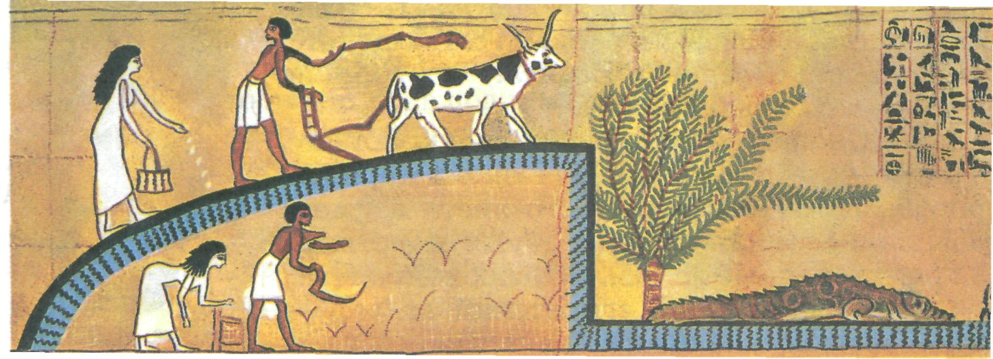
«Геометрия была открыта египтянами и возникла при измерении земли. Это измерение было им необходимо вследствие разлива р. Нила, постоянно смывавшего границы»
Евдем Родосский
( 4век до н.э.)

Slide 3
Геометрия
Планиметрия Стереометрия
Planum – равнина, плоскость stereo – телесный,
metrio - меряю пространственный
Геометрические фигуры, точки ко - Геометрические фигуры, точки кото-
торых лежат в одной плоскости, рых не лежат в одной плоскости, изу-
изучает планиметрия. чает стереометрия.

Slide 4
Планиметрия

Slide 5
Для чего, нужны нам эти инструменты на уроке?
1
2
3
4
5
6
7
8
9
10
11
12
13
14
15

Slide 6
Простейшие геометрические фигуры
«Точка» в русском языке – конец заточенного гусиного пера.
Прямая – множество точек, построенных с помощью линейки
Отрезок – часть прямой, ограниченная двумя точками. Точки A и B – концы отрезка

Slide 7
Откуда взялись геометрические термины
Точка – в русском языке означало конец
заточенного гусиного пера.
Линия – от латинского слова «линиа» -
(имеется в виду льняная нить).
Отрезок – от слова «резать».
Круг и окружность – в Древней Греции считалось венцом совершенства.

Slide 8
Единицы измерения длины:
СОВРЕМЕННЫЕ УСТАРЕВШИЕ
Миллиметр (мм) Локоть
Сантиметр (см) Вершок
Дециметр (дм) Сажень
Метр (м) Аршин
Километр (км) Верста

Slide 9
Прямая – множество точек, построенных с помощью линейки
Какова бы не была прямая, существуют точки, принадлежащие этой прямой, и точки, не принадлежащие ей.
Через любые две точки можно провести прямую, и притом только одну

Slide 10
Две прямые либо имеют только одну
общую точку, либо не имеют общих
точек
а
в
а в
О

Slide 11
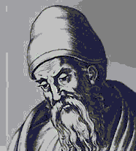
Аксиома – утверждение, не требующее доказательств
Само слово « аксиома » происходит от греческого «аксиос», что означает «ценный, достойный». Древнегреческий ученый Евклид первым придумал аксиомы, которые были изложены в его знаменитом сочинении «Начала».

Slide 12
Из истории
Мыслитель, который навёл порядок в
накопленных знаниях по геометрии, жил в 3 веке
до н.э в Александрии.
Мы благодарны Евклиду прежде всего за то, что он
переработал и по-новому осмыслил уже известные
результаты, показав другим пример того, как это
можно и нужно делать.
Впрочем, математики,сравнимые по значению с
Евклидом, появились не скоро – спустя два
тысячелетия! В течение многих веков математикам
казалось, что 13-томный труд, который назывался
«Начала», нельзя улучшить. В нём была изложена вся
известная к тому времени геометрия.

Slide 13
Аксиома
Через точку, не лежащую на данной прямой, проходит только одна прямая, параллельная данной.
а
О
в

Slide 14
Ответить на вопросы:
1. Каким прямым принадлежат: точка А, точка В, точка С, точка D?
2. Какие прямые проходят через точку А, точку В, точку С, точку D?
3. В какой точке пересекаются прямые а и b, b и с, с и m, b и m?
4. В какой точке пересекаются три прямые? Назовите эти прямые?
5. Назовите точки, принадлежащие прямой АС, и точки, не принадлежащие ей.
с
D m
B
a A C
b

Slide 15
Домашнее задание:
Ответить на контрольные вопросы 1-4
Решить задачи № 1, №2

Slide 16
Спасибо за урок!

